Slide 1
Анализаторы
Викторина по биологии

Slide 2
правила
Игра состоит из 2 раундов. В начале каждого раунда объявляются темы и стоимость вопросов (количество баллов, которые можно получить при правильном ответе на вопрос). Одна из команд выбирает тему и стоимость вопроса, после чего ведущий зачитывает соответствующий вопрос. Время на обсуждение составляет 25 секунд. По истечении 25-ти секунд по сигналу команды записывают свой вариант в бланк ответа и отдают ведущему, при этом, если команда не уверена, то ответ можно вообще не сдавать. В одном раунде 6 тем и 4 различных стоимостей вопросов (т.е. всего 24 вопроса).
Порядок, в котором команды выбирают вопросы, определяется ведущим перед началом раунда.
В случае правильного ответа команда получает количество очков, равное стоимости вопроса. В случае неправильного ответа команда теряет количество очков, равное стоимости вопроса. Если команда вообще не дает ответа, то ничего не происходит.

Slide 3
Если команде достался «Кот в мешке», она обязана передать его кому-то из соперников. Отвечать на такой вопрос может только та .команда, которой подбросили «Кота». Ведущий называет тему «Кота» (она, как правило, не совпадает с исходной темой выбранного вопроса), а получившая его команда выбирает стоимость, равную минимальной или максимальной в раунде (например, в первом раунде можно выбрать стоимость «Кота», равную 100 или 700). Команда обязана отвечать на вопрос, молчание приравнивается к неверному ответу.
Вопрос от учителя 1000
Представители всех трех команд могут ответить на вопрос. Вопрос читает ведущий. Исходная стоимость вопроса удваивается, однако в случае неправильного ответа он ничего не теряет. Тема самого вопроса не объявляется заранее.
Победителем игры объявляется тот, кто по итогам финального раунда набрал наибольшую сумму очков.

Slide 4
БАЛЛ ТЕМА | АНАЛИЗАТОРЫ
Зрительный анализатор | 100 | 300 | 500 | 700 | 1000
Орган слуха | 100 | 300 | 500 | 700
Орган равновесия | 100 | 300 | 500 | 700
Тактильный анализатор | 100 | 300 | 500 | 700
Обонятельный анализатор | 100 | 300 | 500 | 700
Вкусовой анализатор | 100 | 300 | 500 | 700
Конец

Slide 5
Что находится непосредственно за зрачком?
Зрительный анализатор
Ответ
Домой

Slide 6
На что подразделяется орган слуха?
Орган слуха
Ответ
Домой

Slide 7
Где расположен вестибулярный аппарат?
Орган равновесия
Ответ
Домой

Slide 8
Что такое осязание?
Тактильный анализатор
Ответ
Домой

Slide 9
Где расположены обонятельные рецепторные клетки?
Обонятельный анализатор
Ответ
Домой

Slide 10
Что относится к периферическому отделу вкусового анализатора?
Вкусовой анализатор
Ответ
Домой

Slide 11
Зачем нужны брови, ресницы и почему человек моргает?
Зрительный анализатор
Ответ
Домой

Slide 12
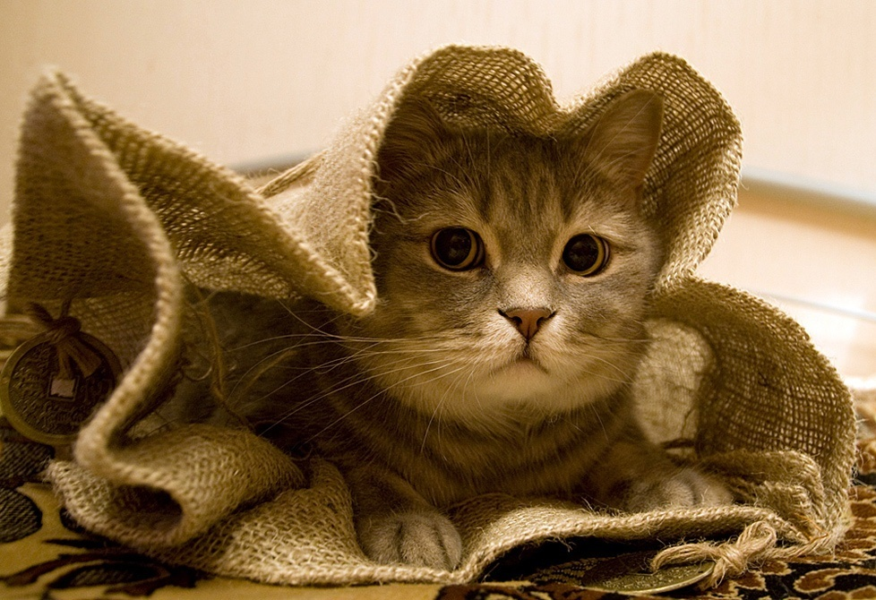
Кот в Мешке

Slide 13
Как располагаются полукружные каналы и чем они заполнены?
Орган равновесия
Ответ
Домой

Slide 14
МОЖЕТ ЛИ МЛАДЕНЕЦ ПОЧУВСТВОВАТЬ СЛАБОЕ ПРИКОСНОВЕНИЕ?
А ПРИКОСНОВЕНИЕ ГОРЯЧИМ ИЛИ ОСТРЫМ ПРЕДМЕТОМ?
Тактильный анализатор
Ответ
Домой

Slide 15
Сколько , примерно, существует обонятельных рецепторных клеток? Какова их особенность?
Обонятельный анализатор
Ответ
Домой

Slide 16
Из чего состоит вкусовая почка?
Вкусовой анализатор
Ответ
Домой

Slide 17
Какими тремя оболочками покрыто внутреннее ядро глаза?
Зрительный анализатор
Ответ
Домой

Slide 18
Орган слуха
Каково значение среднего уха?
Ответ
Домой

Slide 19
как происходит раздражение рецепторов вестибулярного аппарата?
Орган равновесия
Ответ
Домой

Slide 20
ГДЕ НАХОДИТСЯ ВЫСШИЙ ЦЕНТР ТАКТИЛЬНОЙ ЧУВСТВИТЕЛЬНОСТИ?
Тактильный анализатор
Ответ
Домой

Slide 21
Как возникает ощущение запаха?
Обонятельный анализатор
Ответ
Домой

Slide 22
Какие четыре вкуса воспринимает язык и где расположены рецепторы, отвечающие за каждый вкус?
Вкусовой анализатор
Задание
Домой

Slide 23
Чем представлен рецепторный аппарат глаза , назовите его функции?
Зрительный анализатор
Ответ
Домой

Slide 24
Что собой представляет внутреннее ухо (лабиринт)?
Орган слуха
Ответ
Домой

Slide 25
Что такое отолиты? Каково их значение?
Орган равновесия
Ответ
Домой

Slide 26
Как информация ОТ РЕЦЕПТОРОВ поступает в мозг?
Тактильный анализатор
Ответ
Домой

Slide 27
Какие шесть основных запахов выделяют в настоящее время?
Обонятельный анализатор
Ответ
Домой

Slide 28
Какие рецепторы помимо вкусовых, учувствуют в определении вкуса , сколько живет вкусовой рецептор?
Вкусовой анализатор
Ответ
Домой

Slide 29
хрусталик
Зрительный анализатор
Домой

Slide 30
Он подразделяется на наружное, среднее и внутреннее ухо
Орган слуха
Домой

Slide 31
В полукружных каналах и мешочках внутреннего уха.
Орган равновесия
Домой

Slide 32
Это комплекс ощущений, возникающий при раздражении рецепторов кожи
Тактильный анализатор
Домой

Slide 33
В слизистой оболочке верхней части носовой полости
Обонятельный анализатор
Домой

Slide 34
Вкусовые рецепторные клетки.
Вкусовой анализатор
Домой

Slide 35
Брови и ресницы защищают от пыли а при моргании из слезных желез выделяется слезной жидкостью, которая предохраняет глаз от пересыхания
Зрительный анализатор
Домой

Slide 36
Каналы расположены в трех взаимно перпендикулярных плоскостях и заполнены полупрозрачной студенистой жидкостью
Орган равновесия
Домой

Slide 37
ПРИКОСНОВЕНИЕ ГОРЯЧИМ ИЛИ ОСТРЫМ ПРЕДМЕТОМ ЧУВСТВУЕТ С ПЕРВЫХ ДНЕЙ ЖИЗНИ, А НА СЛАБОЕ ПРИКОСНОВЕНИЕ РЕАГИРУЕТ ЧЕРЕЗ НЕСКОЛЬКО НЕДЕЛЬ
Тактильный анализатор
Домой

Slide 38
Их около 100 млн., каждая клетка имеет тело и множество обонятельных волосков .
Обонятельный анализатор
Домой

Slide 39
Она имеет форму луковицы и состоит из опорных и базальных клеток
Вкусовой анализатор
Домой

Slide 40
Фиброзная, сосудистой и сетчатой.
Зрительный анализатор
Домой

Slide 41
Усиление механических колебаний и передача их перепонке овального окна
Орган слуха
Домой

Slide 42
Рецепторы раздражаются при изменении положения или движения тела в любом направлении
Орган равновесия
Домой

Slide 43
ВЫСШИЙ ЦЕНТР ТАКТИЛЬНОЙ ЧУВСТВИТЕЛЬНОСТИ НАХОДИТСЯ В ОБЛАСТИ ЗАДНЕЙ ЦЕНТРАЛЬНОЙ ИЗВИЛИНЫ КОРЫ БОЛЬШИХ ПОЛУШАРИЙ
Тактильный анализатор
Домой

Slide 44
Сигнал от волосков проходит к телу обонятельной клетки и дальше- в мозг , прямо на внутреннюю поверхность височных долей.
Обонятельный анализатор
Домой

Slide 45
Кислое Корень языка
Соленое Кончик языка
Горькое Бока языка
Сладкое
Вкусовой анализатор
Ответ
Домой

Slide 46
Кислое Корень языка
Соленое Кончик языка
Горькое Бока языка
Сладкое
Вкусовой анализатор
Домой

Slide 47
Рецепторный аппарат глаза представлен зрительной частью сетчатки, содержащей фоторецепторные клетки, а также тела и аксоны нейронов, образующих зрительный нерв.
Зрительный анализатор
Домой

Slide 48
1)Преддверие
2) улитка (Рецепторы)
3)Полукружные каналы
Орган слуха
Домой

Slide 49
Отолиты-кристаллики карбоната кальция. Они давят на волоски нервных клеток, в результате клетки постоянно возбуждены и импульсы от них по вестибулярному нерву поступают в мозг.
Вестибулярный аппарат постоянно информирует центральную нервную систему о положении тела в пространстве.
Орган равновесия
Домой

Slide 50
Информация ОТ рецепторов собирается в спинном мозге и по проводящим путям белого вещества поступают в ядра таламуса, а оттуда в высший центр тактильной чувствительности.
Тактильный анализатор
Домой

Slide 51
Цветочный, фруктовый, зловонный, пряный, смолистый, запах гари.
Обонятельный анализатор
Домой

Slide 52
Обонятельные, температурные, тактильные, а иногда даже болевые рецепторы.
Они живут в среднем около 10 дней
Вкусовой анализатор
Домой

Slide 53
Что такое анализатор?
Кот в мешке
Ответ
Домой

Slide 54
Анализатор – система, обеспечивающая восприятие, доставку в мозг и анализ в нем какого-либо вида информации.
Зрительный анализатор
Домой

Slide 55
1) Сколько информации мы получаем через орган зрения?
2) Из чего состоит глаз?
Зрительный анализатор
Ответ
Домой

Slide 56
1) примерно 70%
2)из глазного яблока и вспомогательного аппарата
Зрительный анализатор
Домой

Slide 57
Назовите все части анализатора.
Части анализатора
Ответ
Домой

Slide 58
1. Периферический отдел (рецепторы).
2. Проводниковый отдел (чувствительные нервы).
3. Центральный отдел (специальные зоны коры больших полушарий).
Части анализатора
Домой

Slide 59
КОНЕЦ
Спасибо за участие!

Slide 60


